Slide 1


Altinn-kaffe
Status og planer
23. juni 2021
Lars Vegard Bachmann, produkteier

Slide 2
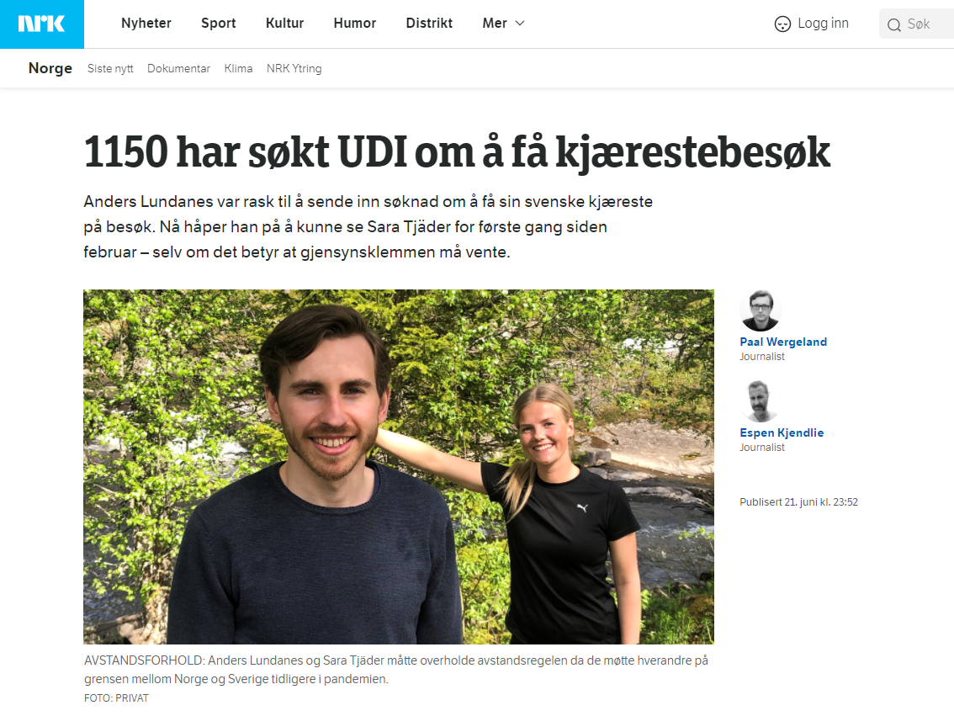
Gratulerer UDI!
Ny tjeneste på lufta, og den blir lagt merke til.

Slide 3
Jobbet med siden sist
Datamodellering i Altinn Studio
Import av datamodeller fra Altinn II
Ferdigstille basisfunksjonalitet
Tilleggsfunksjonalitet/forbedringer for apper med innsynsfunksjonalitet (Valgkort + Transportløyvegarantier)
Ny logo
Sikkerhetsmekanismer for eFormidling
Referanse-mottakssystem
Rettet 10 bugs

Slide 4
Jobber med nå
Lage kopi av eksisterende app (i Altinn Studio)
Ny(e) variant(er) av nedtrekksliste
Analyse: JSON som standardformat for skjemadata?
Datamodellering i Altinn Studio
Import av datamodeller fra Altinn II (nytt forsøk)
Ferdigstille basisfunksjonalitet
Tilleggsfunksjonalitet/forbedringer for apper med innsynsfunksjonalitet (Valgkort + Transportløyvegarantier)
Sikkerhetsmekanismer for eFormidling
Referanse-mottakssystem
Ny logo

Slide 5
Planer for Q2 2021
Ferdigstilling av arbeid påbegynt i første kvartal
Ny funksjonalitet
Analyser/utredninger (utvikling kan påbegynnes)
eFormidling som oversendingsmåte til tjenesteeier
Push av events
Fylle ut gruppe over flere sider
Presentasjonsfelter
Datamodellering i Altinn Studio
Skjemadata som metadata på instans
Innsynsfunksjonalitet
Fjerne app fra miljø
Lage kopi av eksisterende app
Velge om man vil ha ny instans ved åpning
Branching-støtte i Altinn Studio
Ny instans med gjenbruk av data
Delegering på app- og instansnivå
Autorisasjon av organisasjon (ikke-personlig)
Navigering mellom steg i prosess
Retningslinjer for skjemadesign
Fortelle bruker at data autolagres
Virusscanning av filvedlegg
Forbedringer av PDF
Tabeller
Forbedringer av dashboard i Altinn Studio
Gjennomstreket = levert | Fet=under utvikling | kursiv=under analyse

Slide 6
Tjenesteeiere i Altinn 3
Minst en tjeneste i produksjon (7)
Testmiljø etablert (16)
Organisasjon i Altinn Studio (13)
Digitaliseringsdirektoratet
Statistisk sentralbyrå
Kartverket
Nasjonalbiblioteket
Arbeidstilsynet
Skatteetaten
Utlendingsdirektoratet
Barne-, ungdoms- og familiedirektoratet
Brønnøysundregistrene
Direktoratet for byggkvalitet
Digitale Helgeland v/Brønnøy kommune
Direktoratet for mineralforvaltning
Gjenopptakelseskommisjonen
Helsedirektoratet
Helse Møre og Romsdal HF
Kulturrådet
Miljødirektoratet
Arbeids- og velferdsetaten (NAV)
Nasjonal sikkerhetsmyndighet
Statens arbeidsmiljøinstitutt
Statens sivilrettsforvaltning
Utdanningsdirektoratet
Valgdirektoratet
Datatilsynet
Direktoratet for samfunnssikkerhet og beredskap
Felleskontoret for AFP
Finanstilsynet
Fiskeridirektoratet
Norges vassdrags- og energidirektorat
Politiet
Sjøfartsdirektoratet
Statens legemiddelverk
Statens havarikommisjon
Statens vegvesen
Tolletaten
Økokrim
+10 tjenesteeiere som ikke ennå har valgt administrator
Fet=etablert siste periode

Slide 7
Spørsmål? Kommentarer?
lvb@digdir.no
https://altinnstudio.slack.com

